Slide 1
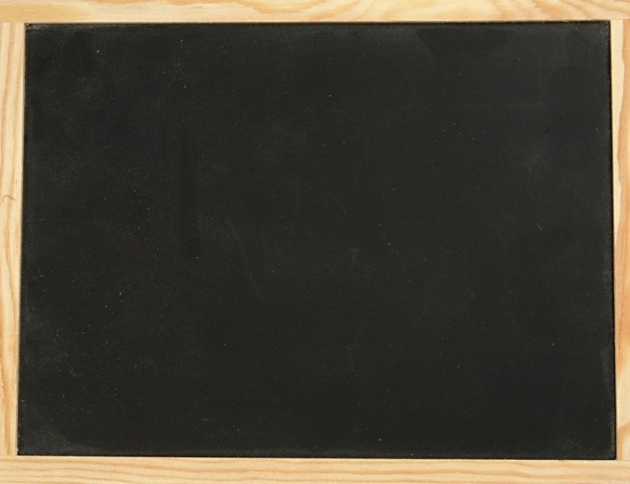
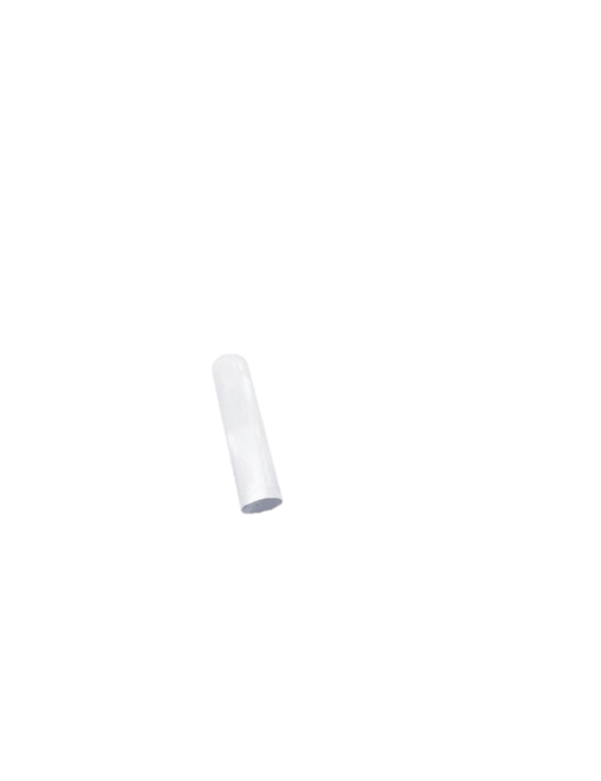
Géométrie
Géom6
Les quadrilatères

Slide 2
Aujourd’hui nous allons travailler en géométrie. Nous allons découvrir les propriétés des différents quadrilatères et nous allons apprendre à les tracer.

Slide 3
Qu’est-ce qu’un quadrilatère ?
Un quadrilatère est un polygone à 4 côtés.

Slide 4
Le parallélogramme
Le parallélogramme est un quadrilatère particulier.
Ses côtés opposés sont égaux et parallèles.
Ses diagonales se coupent en leur milieu.
IIII
=
III
III
=
IIII

Slide 5
Construire un parallélogramme
Pour construire un parallélogramme, le plus simple est de commencer par les diagonales.
1 - Je trace deux segments qui se croisent en leur milieu. Ce seront les diagonales.
2 - Il ne me reste plus qu’à relier les extrémités des diagonales.
x
=
=
x

Slide 6
Le rectangle
Le rectangle est un quadrilatère particulier.
Il a 4 angles droits.
Ses côtés opposés sont égaux.
Ses côtés opposés sont parallèles.
Ses diagonales sont de même longueur et se coupent en leur milieu.
=
=
III
III
Le rectangle est donc un parallélogramme qui a des angles droits.
=
=

Slide 7
Construire un rectangle
Pour construire un rectangle ABCD de 6 cm sur 3 cm :
1 - Je trace le segment [AB] de 6 cm
2 - Je trace le segment [BC] de 3 cm ⊥ à [AB].
3 - Je trace le segment [CD] de 6 cm ⊥ à [BC].
4 - Je trace le segment [DA].
D
C
A
B

Slide 8
Le losange
Le losange est un quadrilatère particulier.
Il possède 4 côtés égaux.
Ses côtés opposés sont parallèles.
Ses diagonales se coupent en leur milieu.
Ses diagonales sont perpendiculaires.
=
III
Le losange est donc un parallélogramme dont tous les côtés sont égaux.
III
=

Slide 9
Construire un losange
Pour construire un losange ABCD de 4 cm de côté :
1 - Je trace deux segments [AB] et [AD] de 4 cm
2 - J’écarte mon compas de 4 cm.
3 - Je reporte l’écartement de mon compas à partir de B et de D, j’obtiens le point C
4 - Je trace le segment [BC] et [CD].
B
A
C
D

Slide 10
Le carré
Le carré est un quadrilatère particulier.
Il possède 4 côtés égaux, 4 angles droits.
Ses côtés opposés sont parallèles.
Ses diagonales sont de même longueur et se coupent en leur milieu.
Ses diagonales sont perpendiculaires.
=
=
Le carré est à la fois un rectangle et un losange !
=
=

Slide 11
Construire un carré
Pour construire un carré ABCD de 5 cm de côté:
1 - Je trace le segment [AB] de 5 cm
2 - Je trace le segment [BC] de 5 cm ⊥ à [AB].
3 - Je trace le segment [CD] de 5 cm ⊥ à [BC].
4 - Je trace le segment [DA].
D
C
A
B

